Slide 1








Slide 2

Ôn tập về phân số; đọc, viết phân số; phân số và phép chia số tự nhiên (phân số như là thương của phép chia một số tự nhiên cho một số tự nhiên khác 0)

Slide 3

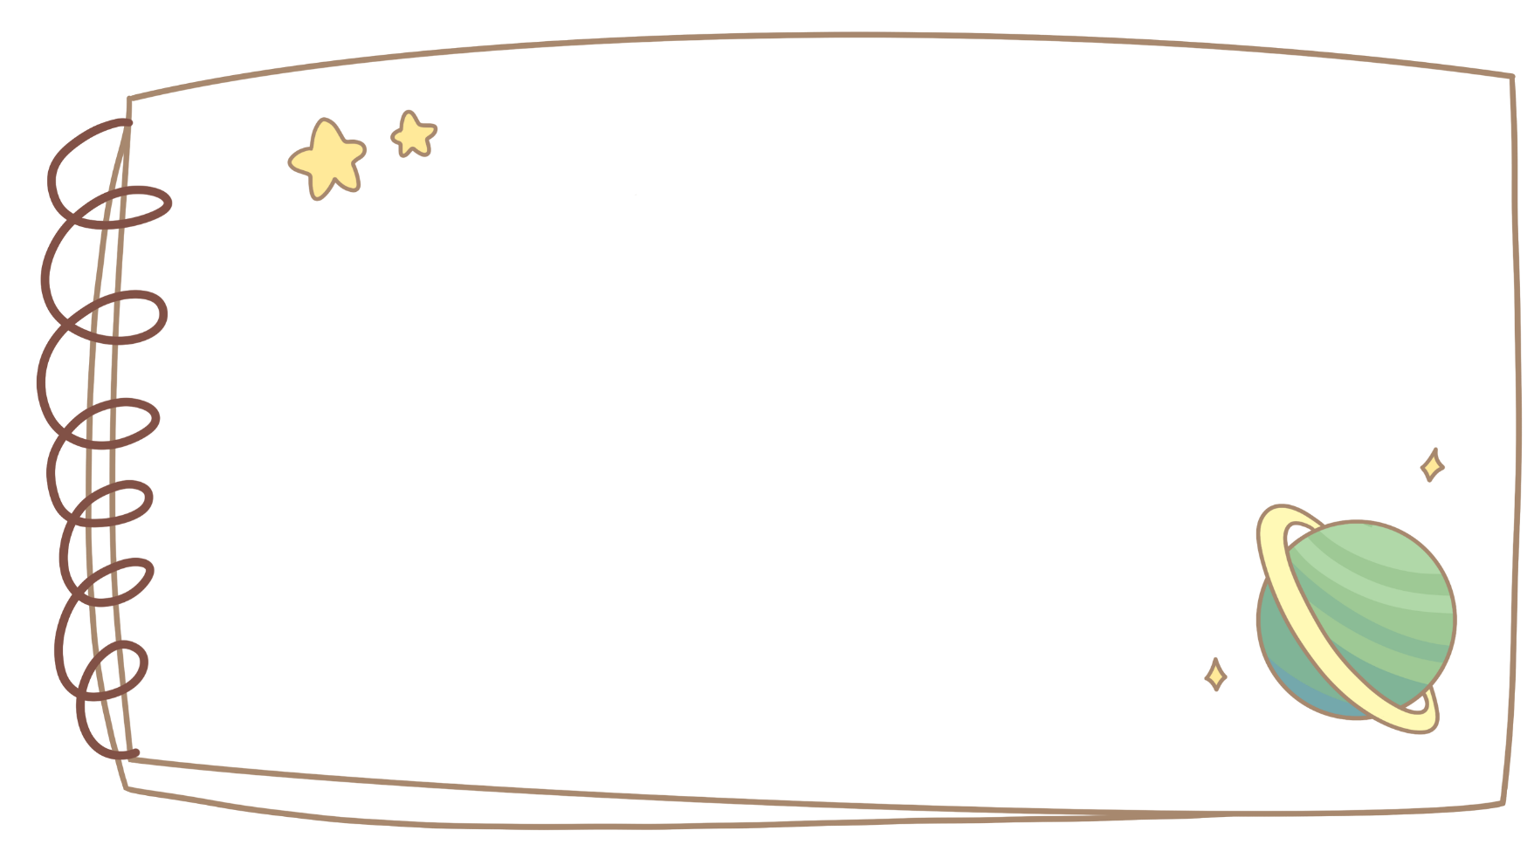



01

Slide 4


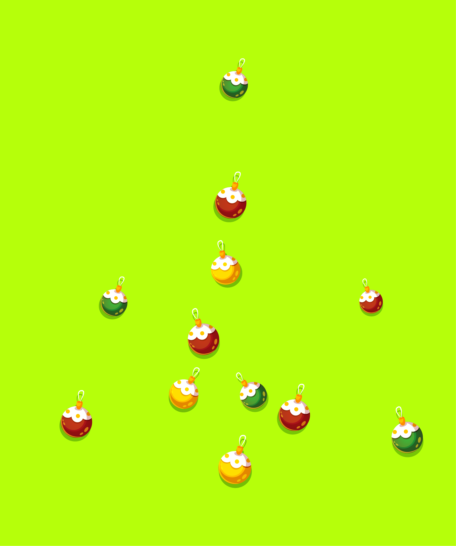


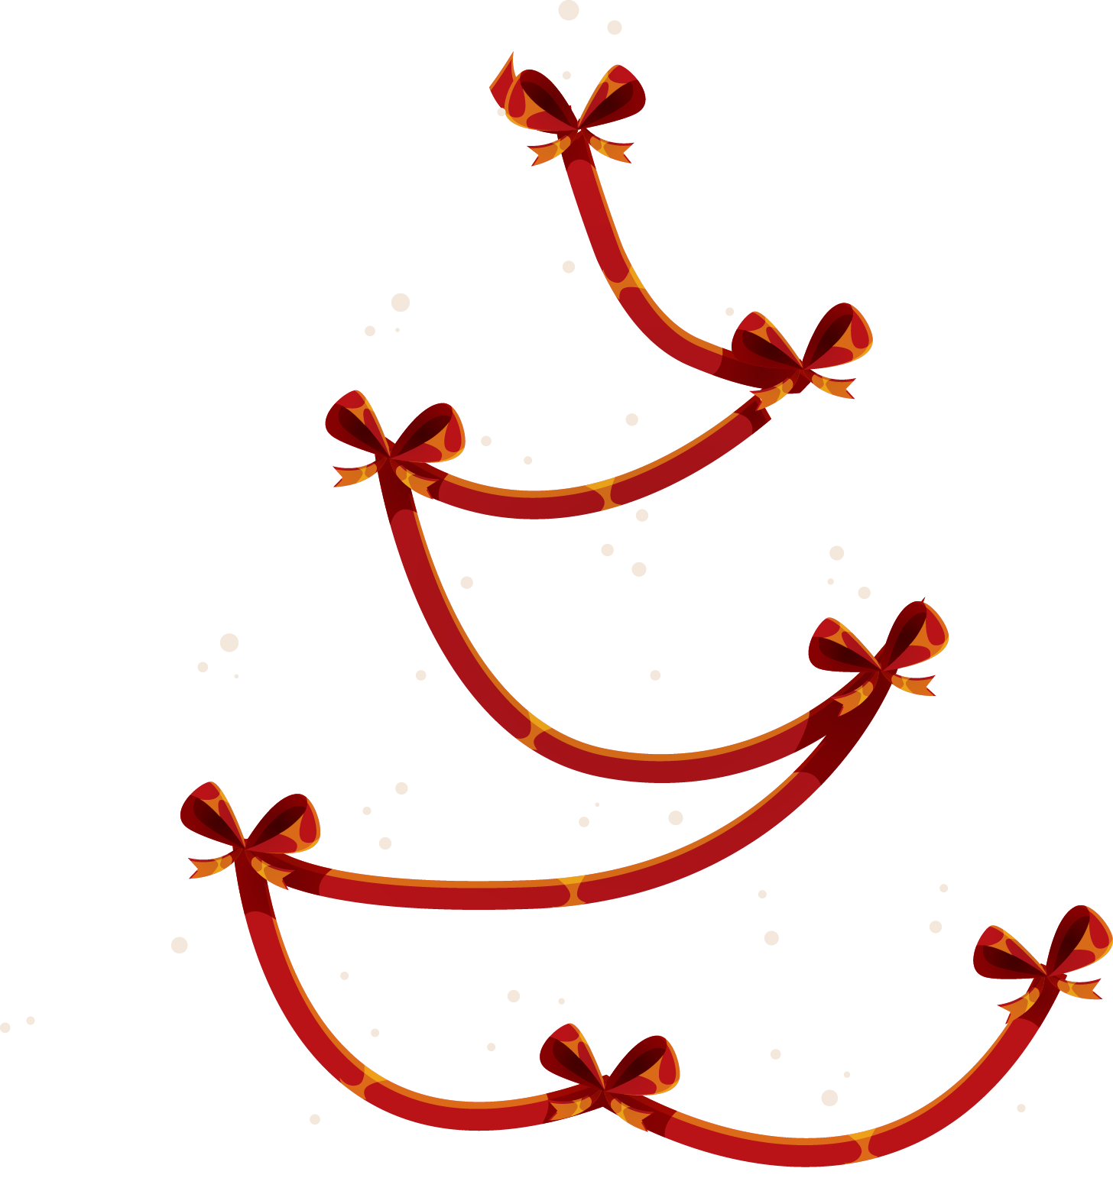
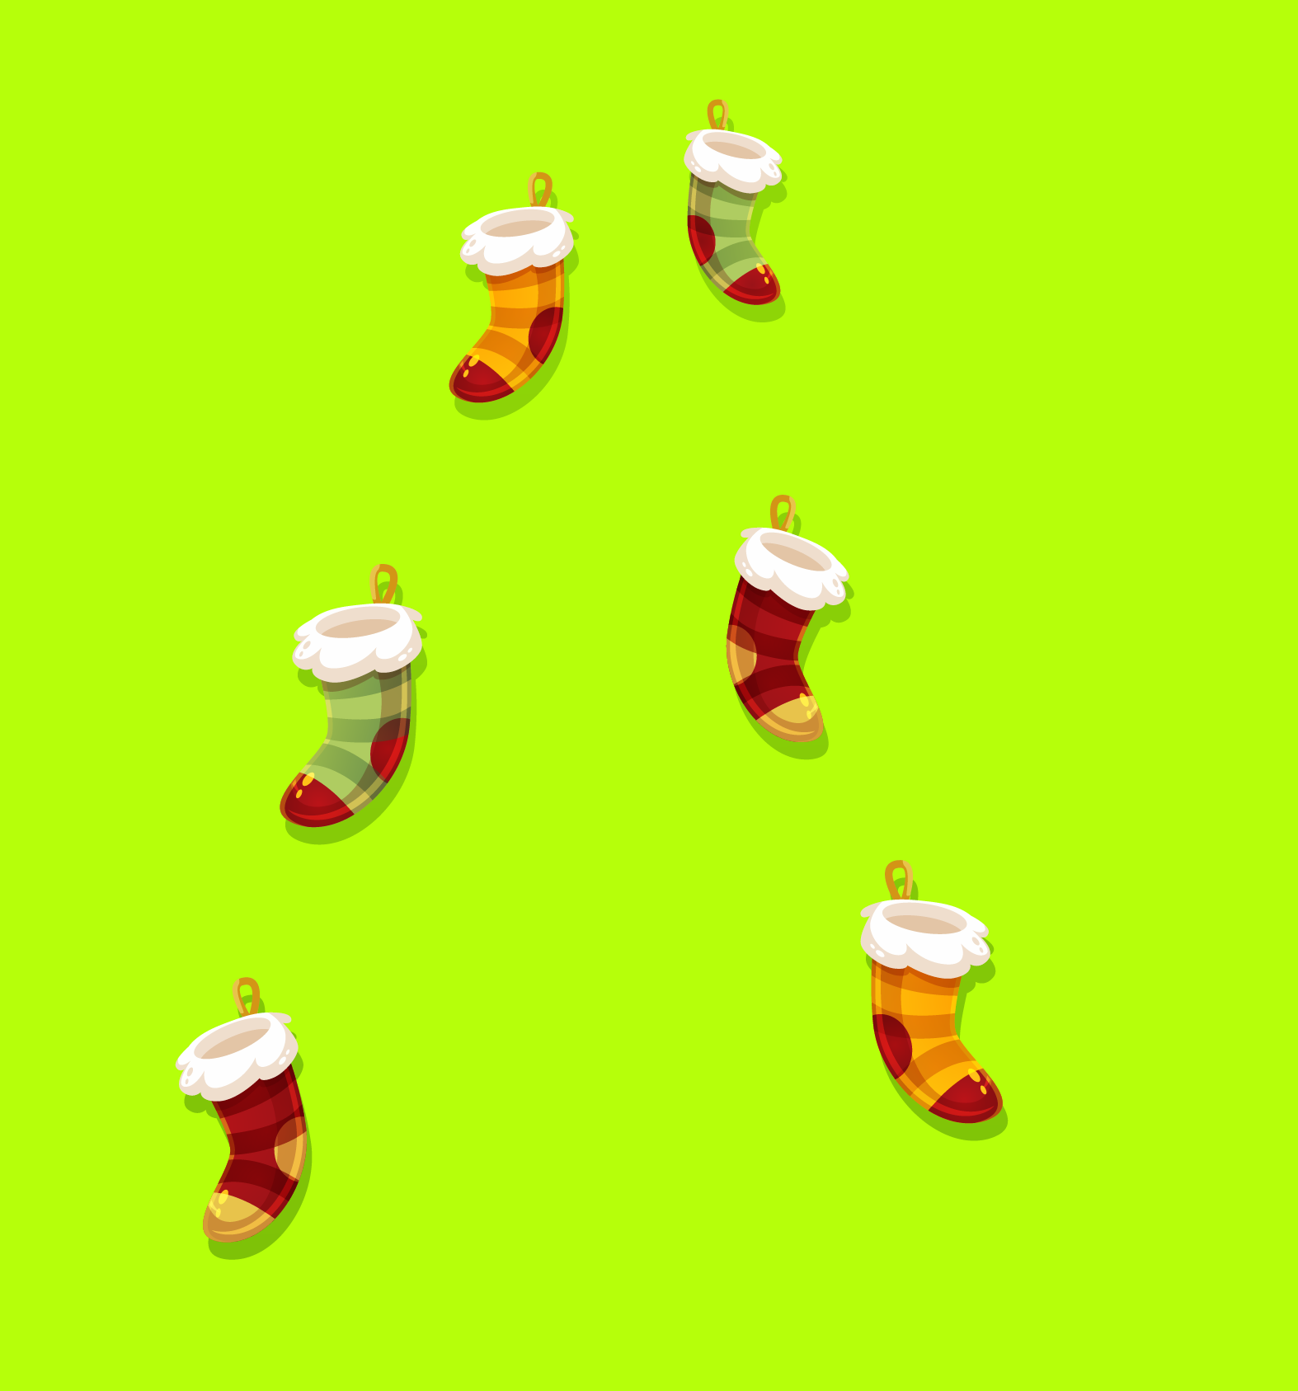






Slide 5







Học tiếp

Slide 6



Đọc và nêu tử số, mẫu số các phân số sau: $\frac{3}{4} , \frac{7}{8} , \frac{9}{12}$
Ba phần tư: 3 là tử số, 4 là mẫu số.
Bảy phần tám: 7 là tử số, 8 là mẫu số
Chín phần mười hai: 9 là tử số, 12 là mẫu số.

Slide 7

Viết các phân số sau: năm phần mười, tám phần năm.
$$\frac{5}{10} , \frac{8}{5}$$

Slide 8

Thương của phép chia 5 : 8 = ?
$$\frac{5}{8}$$

Slide 9

Thương của phép chia 8 : 5 = ?
$$\frac{8}{5}$$

Slide 10


Điền phân số vào dấu chấm trong dãy sau: $\frac{8}{12} , …, …, \frac{11}{12} , …, \frac{13}{12}$
$\frac{9}{12} , \frac{10}{12}$ , $\frac{12}{12}$

Slide 11

02
Notes:
Hương Thảo – Zalo 0972115126

Slide 12
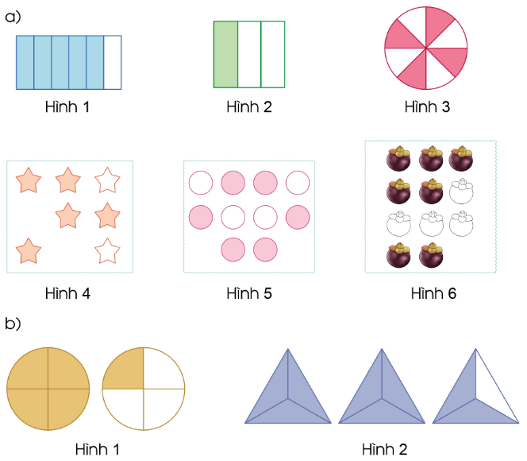

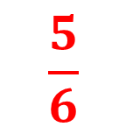

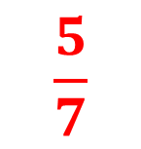



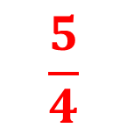
1
Nêu phân số chỉ số phần đã tô màu trong mỗi hình sau:
$$\frac{5}{6}$$
$$\frac{1}{3}$$
$$\frac{4}{8}$$
$$\frac{5}{7}$$
$$\frac{6}{10}$$
$$\frac{7}{11}$$
$$\frac{5}{4}$$
$$\frac{8}{3}$$

Slide 13
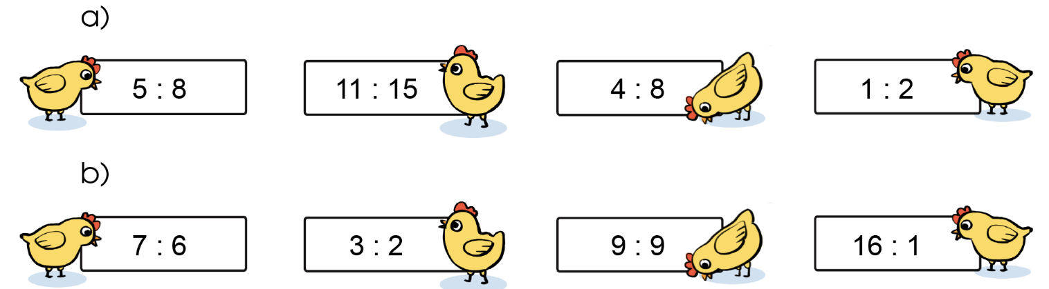








2
Viết thương của mỗi phép chia sau dưới dạng phân số:
$$\frac{5}{8}$$
$$\frac{11}{15}$$
$$\frac{4}{8}$$
$$\frac{1}{2}$$
$$\frac{7}{6}$$
$$\frac{3}{2}$$
$$\frac{9}{9}$$
$$\frac{16}{1}$$
Notes:
Hương Thảo – Zalo 0972115126

Slide 14
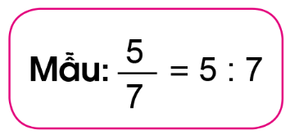
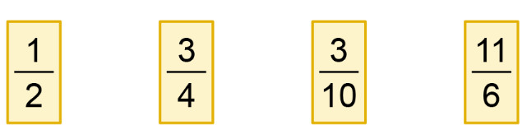
3
a) Viết mỗi phân số sau dưới dạng thương của hai số tự nhiên (theo mẫu):
= 3 : 4
= 3 : 10
= 11 : 6

Slide 15
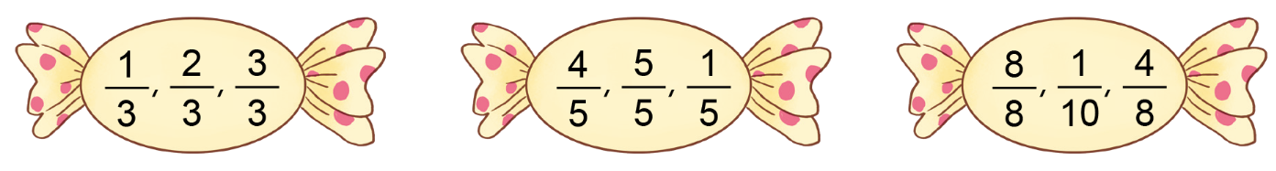
3
b) Trong mỗi nhóm các phân số cho dưới đây, phân số nào bằng 1?

Slide 16
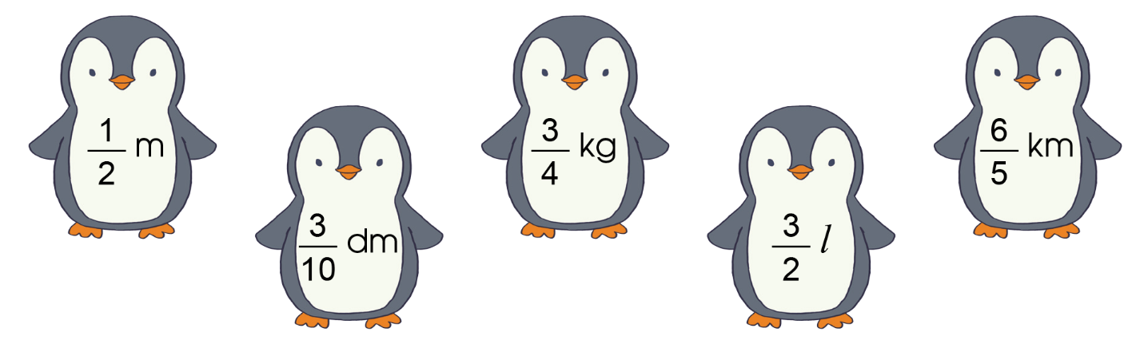
4
Đọc các số đo đại lượng sau:
ba phần tư ki-lô-gam
sáu phần năm ki-lô-mét
một phần hai mét
ba phần mười đề-xi-mét
ba phần hai lít

Slide 17
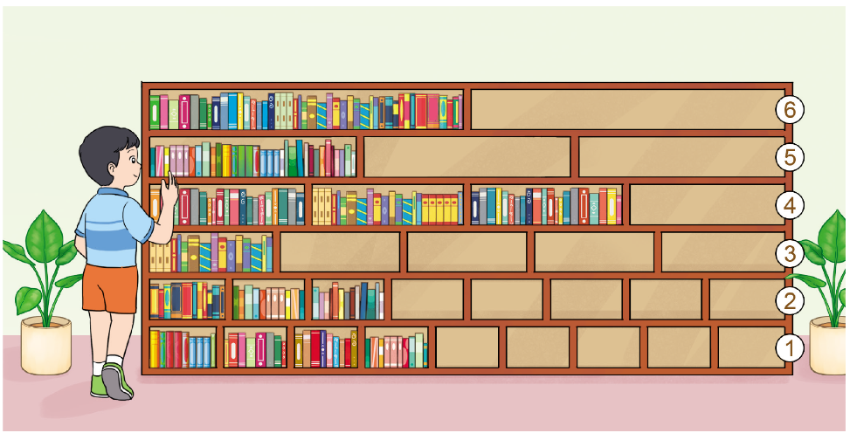
5
Nêu phân số chỉ số phần đã xếp đầy sách trong mỗi hàng của giá sách dưới đây:

Slide 18

03

Slide 19
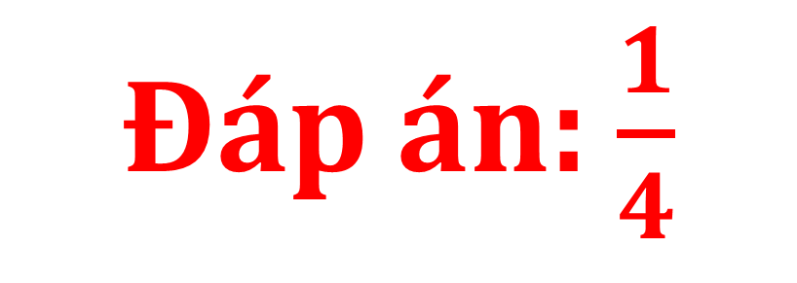
Chị Hoa có 1 hộp nho khô, chị chia đều nho vào 4 túi thì mỗi túi chiếm bao nhiêu phần nho khô?
Đáp án: $\frac{1}{4}$

Slide 20

1. Ôn lại bài học
2. Chuẩn bị bài mới
DẶN DÒ

Slide 21




